Slide 1

«Ветвление, логические операции»
www.courses.dp.ua

Slide 2
JavaScript как язык программирования
его концепции
Переменные / Типы / Операции
Ветвления (условные операторы)
Циклы / Массивы (структуры данных)
Функции
Объекты
2

Slide 3
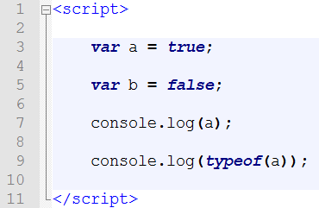
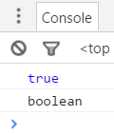
Тип Boolean
Переменная типа boolean содержит один из всего 2 вариантов значения: истина (true) или ложь (false).
3

Slide 4
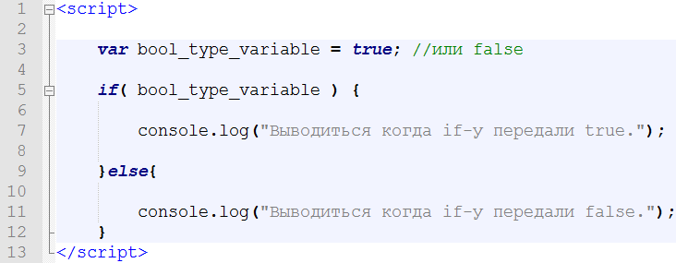
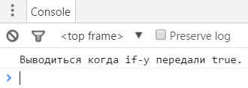
Оператор if-else
Оператор if-else в зависимости от переданного (true или false) значения выполняет один из двух блоков кода (первый или второй, соответственно), другой блок при этом не выполняется.
4

Slide 5
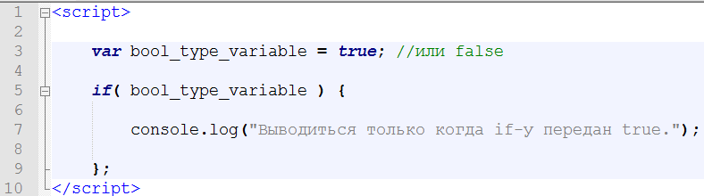
Оператор if-else
Блок else – является необязательным.
5

Slide 6
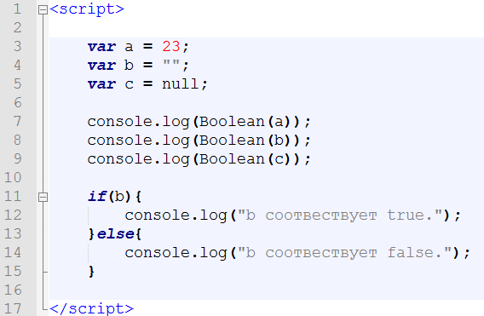
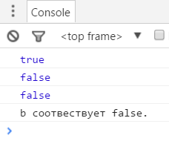
Откуда берётся boolean?
undefined, NaN => false;
Number: 0 => false; все остальные => true;
String: “” => false; все остальные => true;
Object: null => false; существующий объект => true;
Из преобразования типов.
6

Slide 7
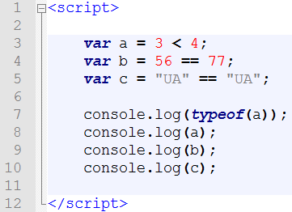
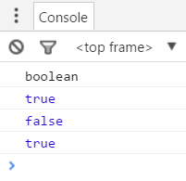
Откуда берётся boolean?
> | < | >= | <= | == | != | ! | === | !==
Операторы сравнения
7

Slide 8
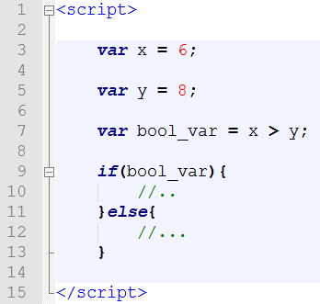
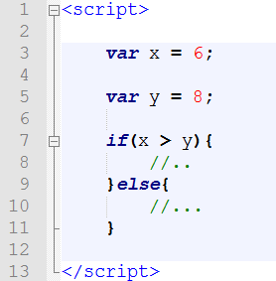
Откуда берётся boolean?
> | < | >= | <= | == | != | ! | === | !==
«Каноническая» запись
8

Slide 9
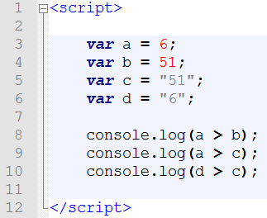
Откуда берётся boolean?
> | < | >= | <= | == | != | ! | === | !==
?!?
Сложности с типами
9

Slide 10
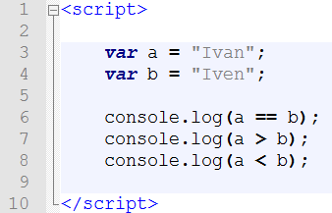
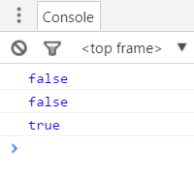
Откуда берётся boolean?
> | < | >= | <= | == | != | ! | === | !==
Сравнение строк осуществляется посимвольно. Сравниваться коды символов в таблице кодировки.
10

Slide 11
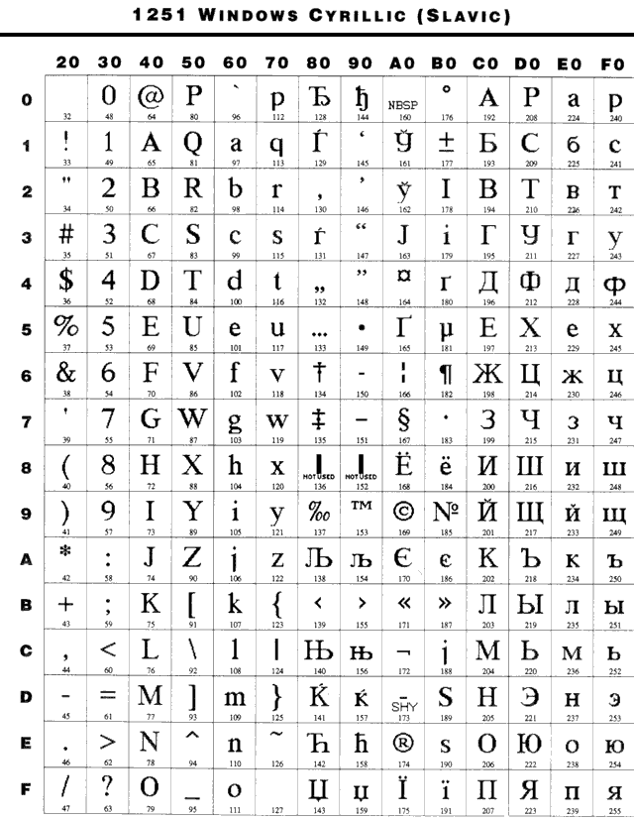
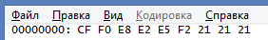








Кодировка
11

Slide 12
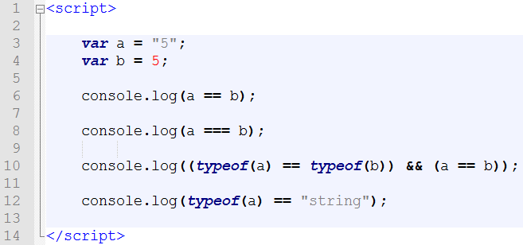
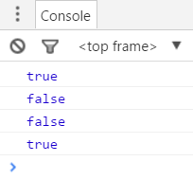
Откуда берётся boolean?
> | < | >= | <= | == | != | ! | === | !==
Сравнение с учетом типа
12

Slide 13
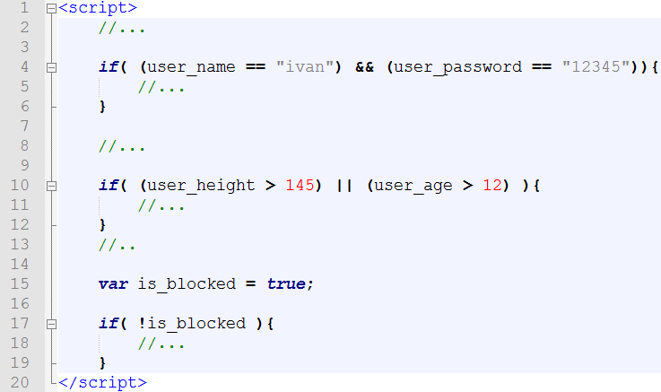
Логические операторы
&& | || | !
Когда нужны «сложные» условия
13

Slide 14
Логические операторы
&& | || | !
&& | False | True
False | False | False
True | False | True
|| | False | True
False | False | True
True | True | True
! | False | True
 | True | False
Таблицы истинности
Операторы логическое И (&&) и логическое ИЛИ (||) работают по такой схеме:
Приводят левый операнд к boolean;
Если по нему можно сделать выводы, то возвращают левый операнд (в том типе в котором он и был);
Если нет, то возвращают правый операнд (в том типе в котором он и был).
14

Slide 15
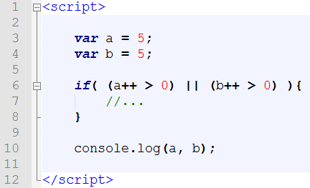
Логические операторы
&& | || | !
?!?
Есть нюансы
15

Slide 16
Логические операторы
&& | || | !
Логические операторы && и || могут не проверять правый операнд, если значение левого операнда уже достаточно для итогового результата выражения.
Есть нюансы
16

Slide 17
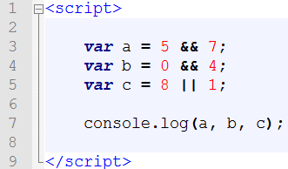
Логические операторы
&& | || | !
?!?
Есть нюансы
17

Slide 18
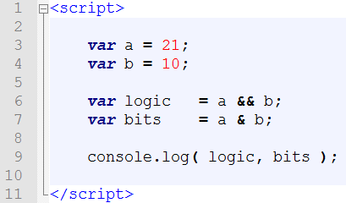
Побитовые операторы
& | | | ^ | ~ | << | >> | >>>
?!?
Не путайте логически и побитовые операторы, их результат далеко не всегда совпадает
18

Slide 19
Побитовые операторы
& | | | ^ | ~ | << | >> | >>>
21 | => | 0 | 0 | 0 | 1 | 0 | 1 | 0 | 1
10 | => | 0 | 0 | 0 | 0 | 1 | 0 | 1 | 0
0 | <= | 0 | 0 | 0 | 0 | 0 | 0 | 0 | 0
&
21 | => | 0 | 0 | 0 | 1 | 0 | 1 | 0 | 1
10 | => | 0 | 0 | 0 | 0 | 1 | 0 | 1 | 0
31 | <= | 0 | 0 | 0 | 1 | 1 | 1 | 1 | 1
|
Побитовые операторы осуществляют действия с числами в двоичном виде
19

Slide 20
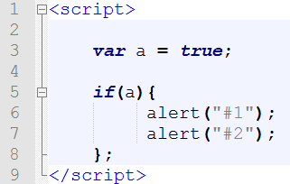
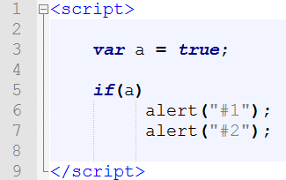
Операторные скобки { } и блок кода
?!?
Фигурные скобки формируют блок из нескольких (от одной и больше) строк кода, который для условных операторов (и циклов) выглядит как единая команда.
Переменные объявленные с использованием let внутри блока по завершению блока уничтожаются.
20

Slide 21
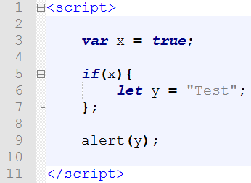
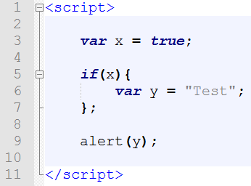
let и область видимости (ECMAScript-2015)
?!?
Оператор let объявляет переменную, но такие переменные существуют только в той области видимости (тех операторных скобках) в которой они объявлены, и не видны снаружи, в отличии от переменных объявленных через var.
21

Slide 22
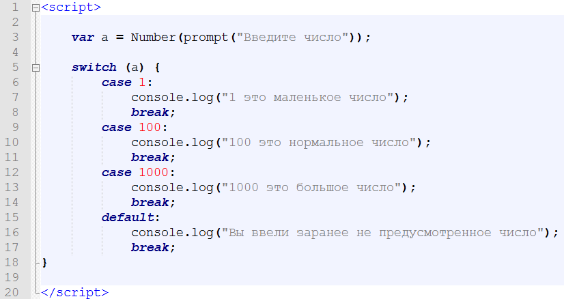
Оператор выбора switch
Позволяет выбрать из множества вариантов, работает только сравнением
22

Slide 23
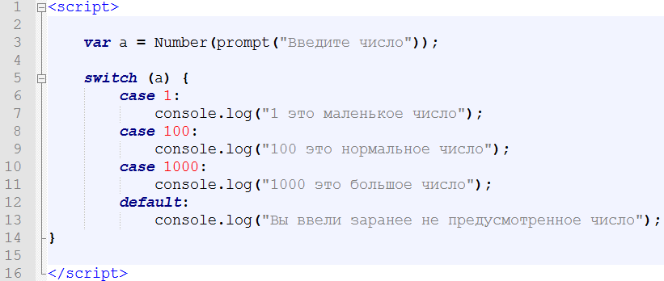
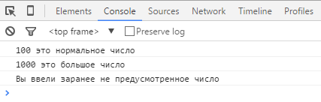
Оператор выбора switch
И тут есть нюансы…
23

Slide 24
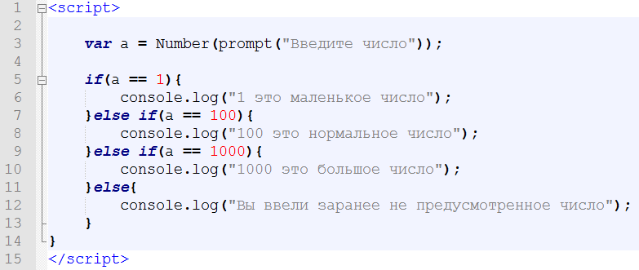
Многовариантный выбор
Можно обойтись и без switch
24

Slide 25
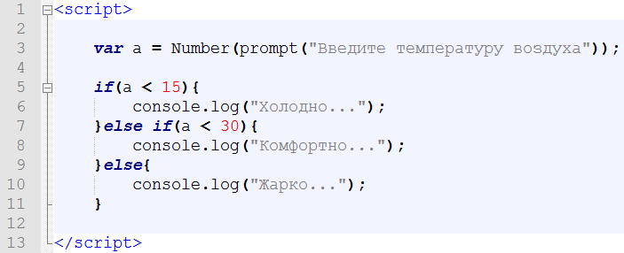
Выбор в диапазоне
Пошаговое отсекание вариантов
25

Slide 26

Немного практики
Задача: Посетитель вводит номер года, и необходимо определить сколько дней в году, и сообщить ответ посетителю.
26

Slide 27
Немного практики
Задача: Мы знаем день, месяц и год рождения человека. Мы также знаем сегодняшний день месяц и год, необходимо узнать сколько человеку полных лет на сегодняшний день.
27

Slide 28
Домашнее задание

Slide 29
Домашнее задание №1
Познакомиться с тернарным оператором, он же оператор ?:
29

Slide 30
Домашнее задание №2
Задача: Сегодня вторник, пользователь задаёт количество дней. Необходимо узнать какой день недели будет по прошествии количества дней которые задал пользователь.
30

Slide 31
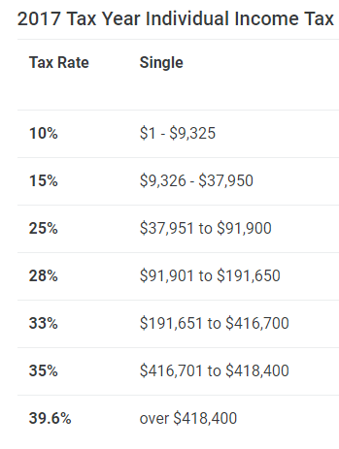
Домашнее задание №3
О налогах в США https://www.efile.com/tax-rate/federal-income-tax-rates/#2017
Задание: написать скрипт, который будет запрашивать сумму годового дохода человека, и рассчитывать сумму федерального налога (для США), которую человек должен оплатить (за основу взять ставки для лиц не состоящих в браке – single).
31

Slide 32

Где брать задачки для тренировки?
Чтобы научиться программировать – нужно тренироваться…
Чтобы тренироваться нужны задачи…
Чтобы были задачи нужно уметь программировать…
Д. М. Златопольский
Сборник задач по программированию
32

Slide 33


Prometheus CS50
Если вы хотите научится программированию – это лучшее что может предложить интернет.
http://courses.prometheus.org.ua/courses/Prometheus/CS50/2016_T1/about
33

